Slide 1


G13需求分析报告
李卓楷 彭志恒 郑骥

Slide 2
01
系统概述
05
界面原型
02
06
组员评价
目 录
系统目标
Contents
03
07
引用文件
需求
04
甘特图

Slide 3
01
系统概述

Slide 4
系统概述
“黄金矿工致敬版”微信小程序是一款能够在微信上游玩的益智类小游戏，它类似“消除星星“那样，关卡无限，随着关卡的深入，难度越来越大。
该项目如今已过去一个月，已根据计划初步完成了小程序的界面设计。
G13小组全员
10岁以上的游戏玩家
投资方
用户
杨枨、苏奎老师
G13小组全员
需求方
开发方

Slide 5
02
系统目标

Slide 6



系统目标
开发目的
最终目标
主要功能
“黄金矿工致敬版”小程序是为了在完成作业需求的同时，实现在除了网页外的微信小程序上也能游玩到黄金矿工类型小游戏而开发的。
它的最终目标就是能够在微信小程序上搜索到，并且畅快游玩。但是该项目现在还存在技术上的不足，可能会使部分额外功能没法实现，有待解决。
该项目的主要功能就是通过游玩这款游戏来实现放松身心，老玩家还能体验到之前玩这类游戏时的心情。

Slide 7
03
需求

Slide 8
需求
游玩这款游戏的用户需要拥有空余时间。这款游戏并不像别的游戏那样拥有畅快的打斗或者多人合作，而是偏向单人在空闲时游玩。而且用户更偏向低龄玩家和玩过这类游戏的老玩家。
安卓手机：系统要求：安卓4.0以上系统适用屏幕像素：通用； iPhone：系统要求：iPhone6.1-iPhone8.0以上系统适用屏幕像素：通用； windowsphone8版手机：系统要求：WindowsPhone8.0以上系统适用屏幕像素：通用。
01
03
用户需求
硬件需求
软件需求
通讯需求
02
需要用户在自己的智能手机上安装版本6.5.3以上的微信app
04
需要设备能够联网登录微信并且搜索小程序

Slide 9
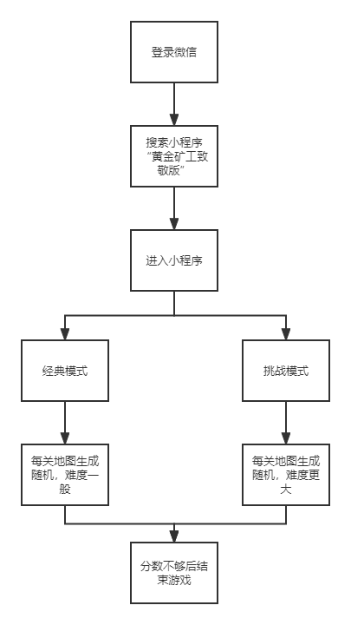
需求
用户系统总体功能

Slide 10
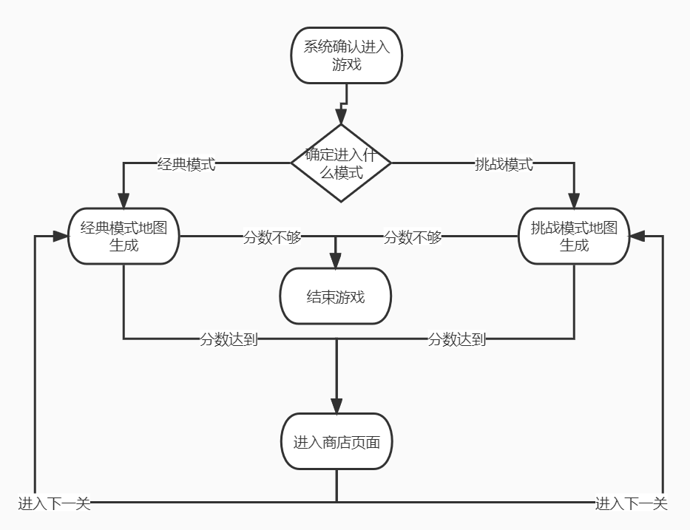
需求
软件系统总体功能

Slide 11
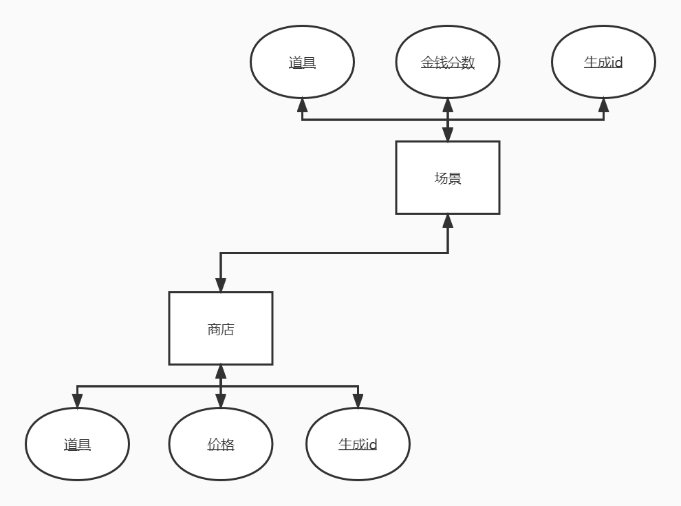
E-R图

Slide 12
04
甘特图

Slide 13
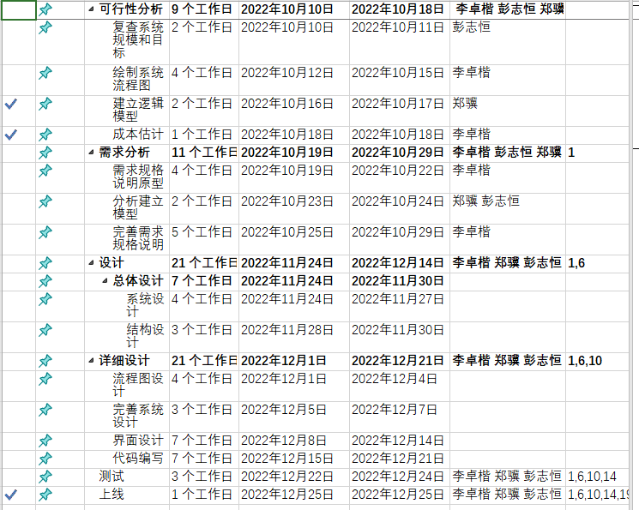
甘特图

Slide 14
05
界面原型

Slide 15
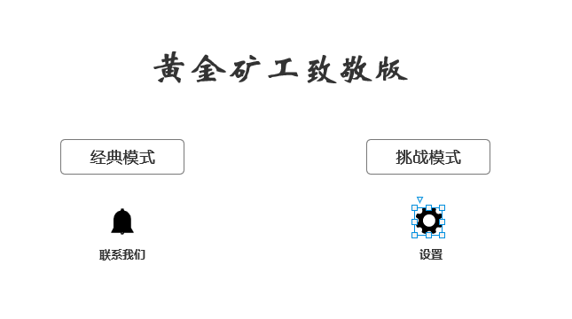
界面原型

Slide 16
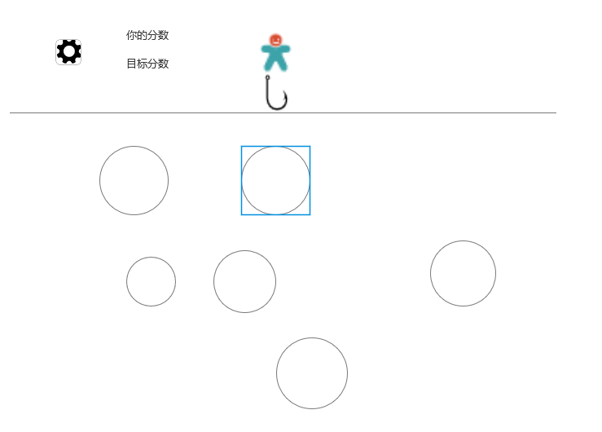
界面原型

Slide 17
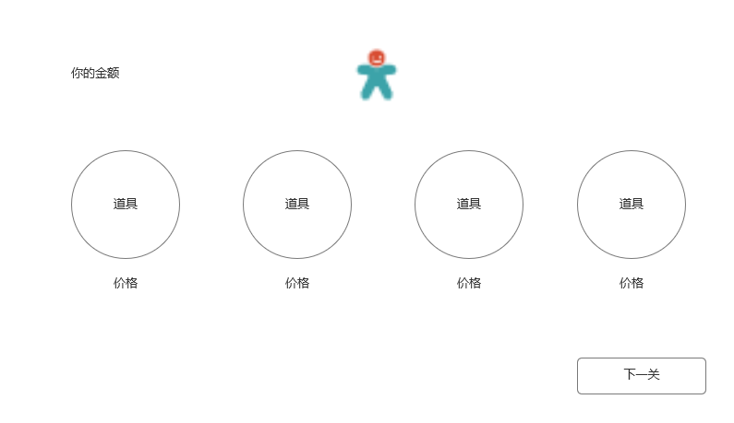
界面原型

Slide 18
06
组员评价

Slide 19
组员评价
郑骥
彭志恒
李卓楷
负责ppt的制作
85分
负责前面文件的修改
88分
负责需求分析的设计和文档的描述
90分

Slide 20
07
引用文件

Slide 21
引用文件
1.版权声明：本文为CSDN博主「伯子南」的原创文章，遵循CC 4.0 BY-SA版权协议，转载请附上原文出处链接及本声明。
原文链接：https://blog.csdn.net/qq_34577234/article/details/125887472
2.【用1000个bug来还原黄金矿工!#4】 https://www.bilibili.com/video/BV1bQ4y1y7x3?share_source=copy_web&vd_source=c80b18c3a9ff417a253b4c397375da90
3.GB856T--88
4.【Unity如何开发微信小程序（小游戏）？】
https://www.bilibili.com/video/BV1LG41177yf?share_source=copy_web&vd_source=c80b18c3a9ff417a253b4c397375da90
5. 【Unity独立游戏开发基础入门全流程(2D)】
https://www.bilibili.com/video/BV1F3411Y72v?share_source=copy_web&vd_source=c80b18c3a9ff417a253b4c397375da90

Slide 22
THANK YOU

